Slide 1
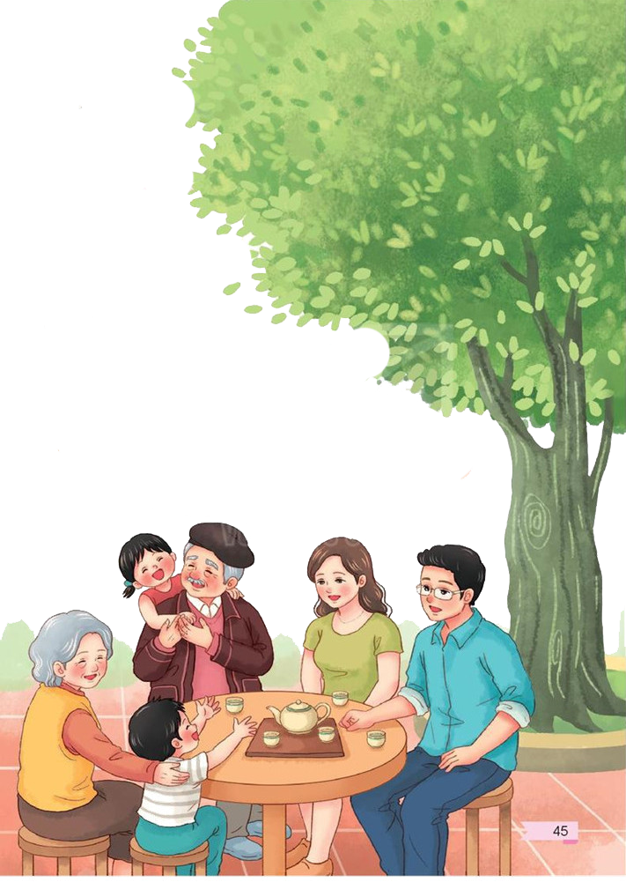





Chào mừng quý thầy cô và các bạn học sinh về dự môn âm nhạc

Slide 2
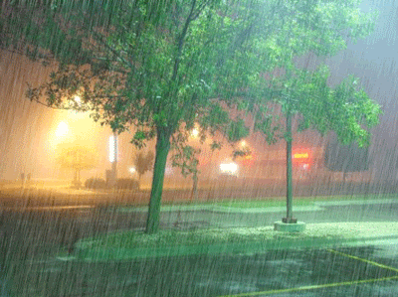

KHỞI ĐỘNG
Đây là âm thanh gì?

Slide 3
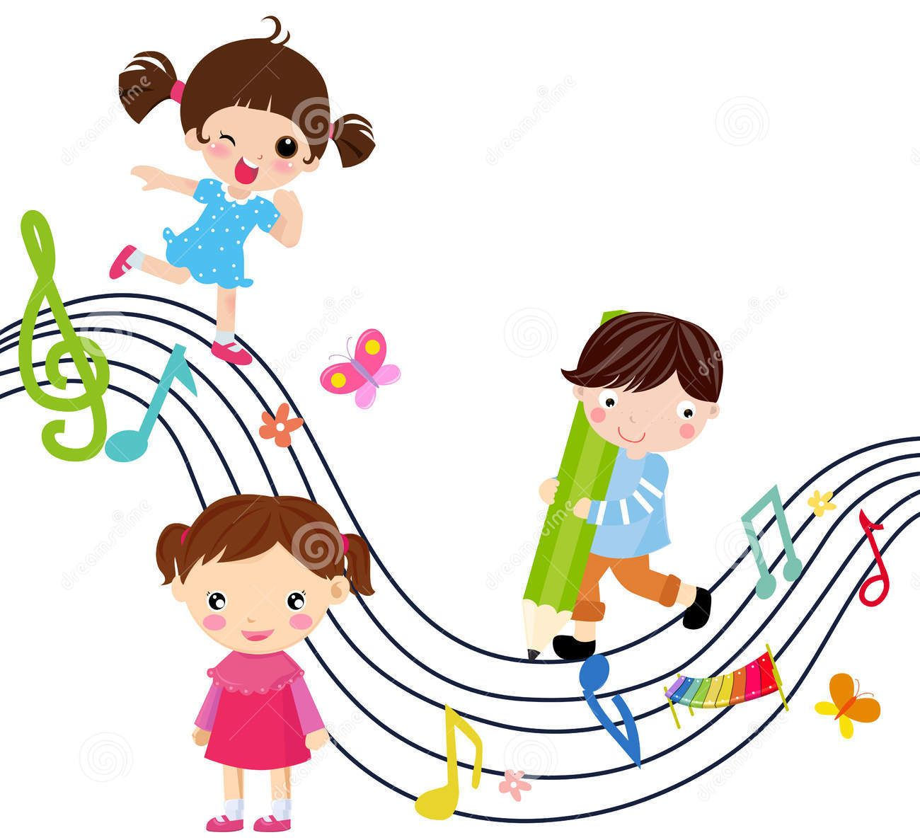
ÂM NHẠC 1
TIẾT: 29
VẬN DỤNG SÁNG TẠO: GÓC ÂM NHẠC
ÔN BÀI HÁT: CÂY GIA ĐÌNH

Slide 4

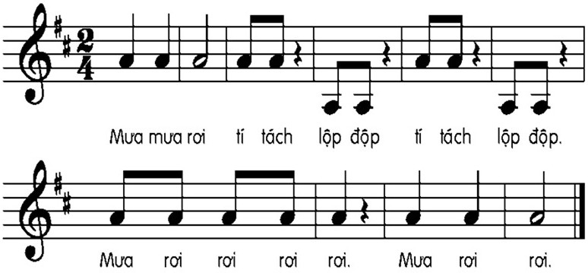
VẬN DỤNG SÁNG TẠO: GÓC ÂM NHẠC
HD HS đọc lời ca của từng dòng và yêu cầu HS nhớ lại hình ảnh các giọt mưa rơi khi trời mưa (Khi mưa to, mưa nhỏ, âm thanh giọt mưa khi rơi vào mái tôn, hiên nhà....) thể hiện sắc thái to, nhỏ
Câu 1
Câu 2

Slide 5
Hát mẫu lời ca theo giai điệu sau đó HD HS hát nối tiếp 2 câu(Chú ý các nốt cao hát tô, các nốt thấp hát nhỏ)
Câu 1
Câu 2

Slide 6
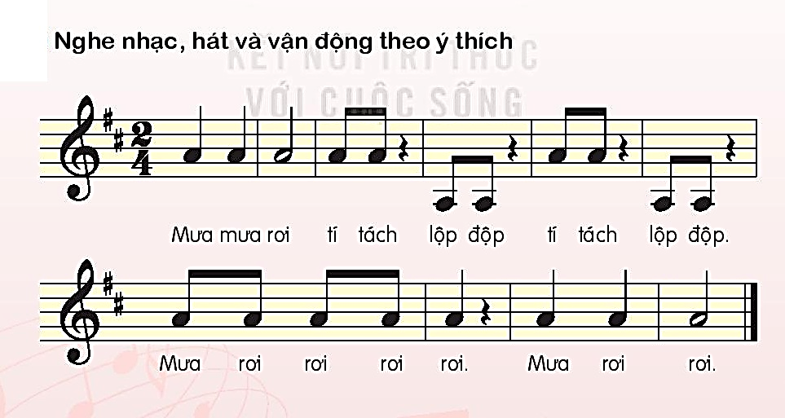





HÁT KẾT HỢP VẬN ĐỘNG

Slide 7


NHÌN HÌNH LOA HÁT KẾT HỢP VẬN DỤNG TO _ NHỎ

Slide 8
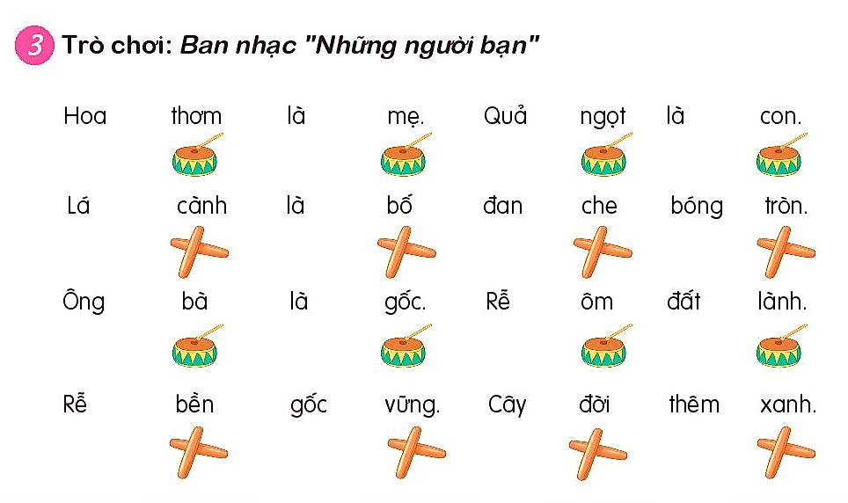
Chia 2 nhóm thực hiện
+ Nhóm 1: Trống con
+ Nhóm 2: Thanh phách

Slide 9
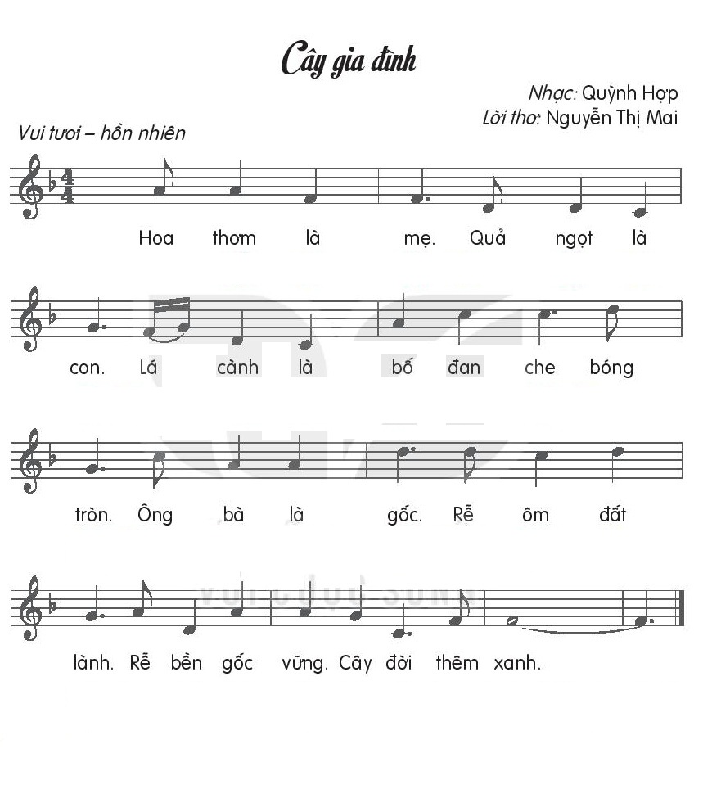


2.ÔN TẬP BÀI: CÂY GIA ĐÌNH
Ôn hát vỗ tay theo nhịp chia đôi

Slide 10
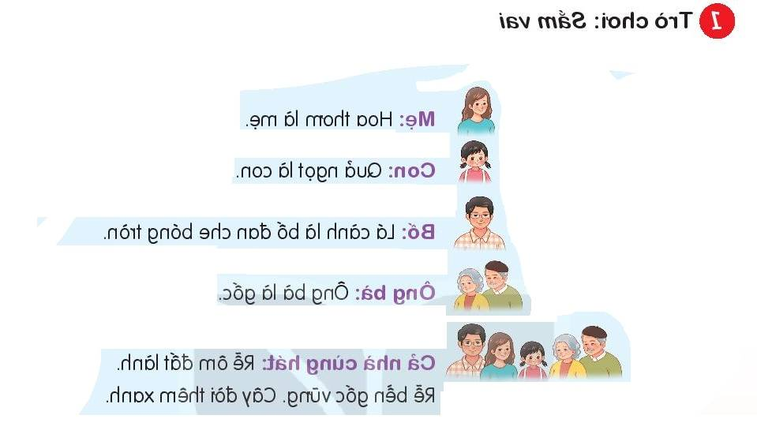
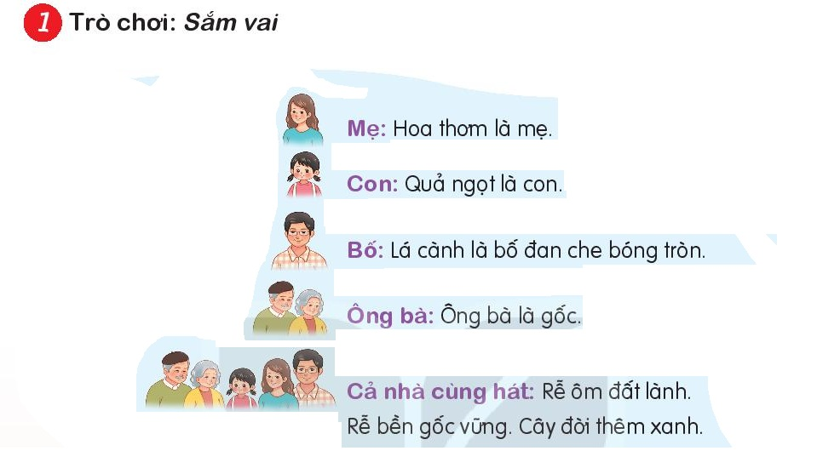
HÁT SẮM VAI
5 HS đóng vai Ông, bà, cha, mẹ và các con. Đến câu hát nói về ai thì người đó hát, câu cuối cùng cả nhà cùng hát.
Học sinh 1
Học sinh 2
Học sinh 3
Học sinh 4+ 5
5 học sinh

Slide 11
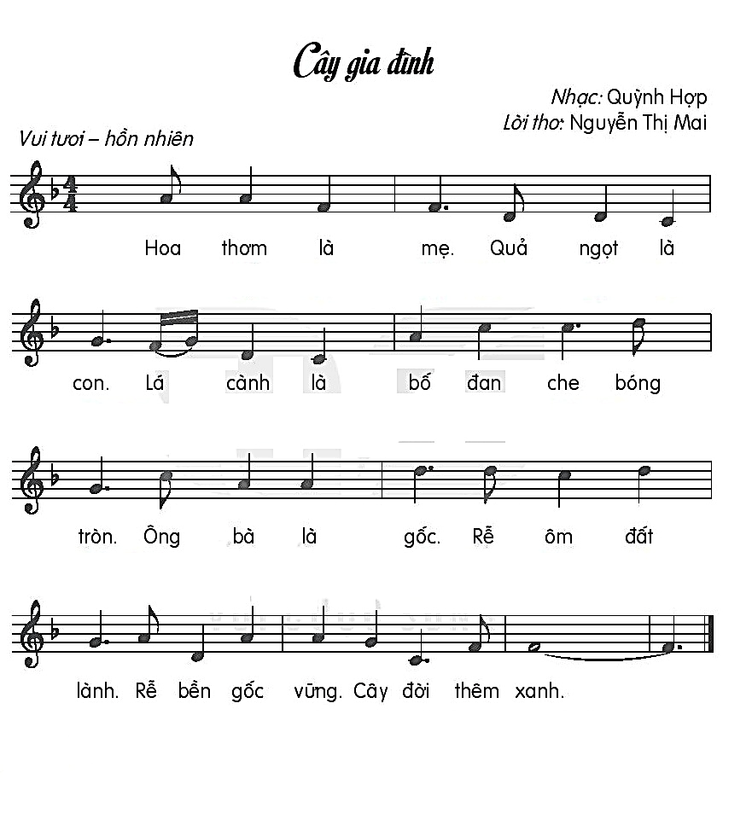
Ứng dụng hát vào bài

Slide 12

- Củng cố, dặn dò, nêu giáo dục

Slide 13

Chúc quý thầy cô mạnh khẻo, các bạn học sinh chăm ngoan học giỏi
Bản quyền TT-ÂN-Phi Trường 0987508433 cấm chia sẻ dưới mọi hình thức

